Slide 1
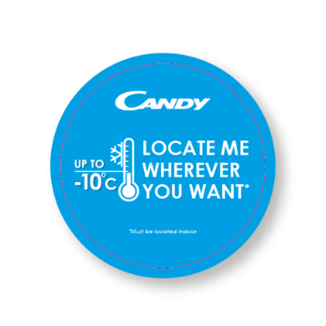
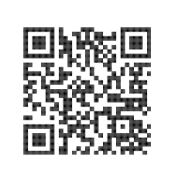
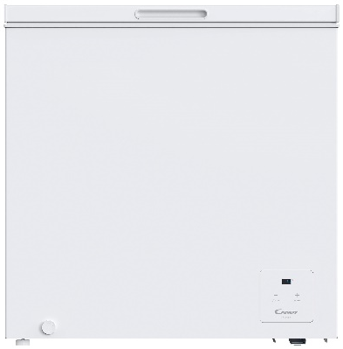


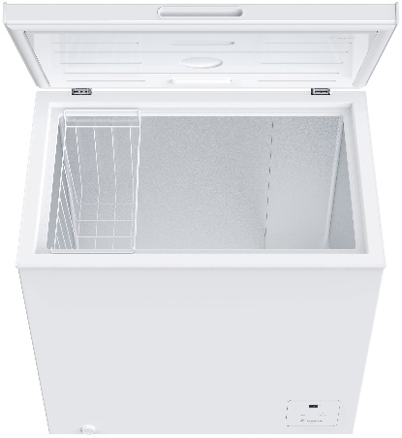
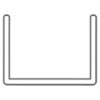

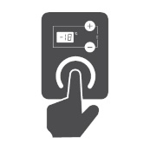



CMCH 100 D
Truhlicový mrazák
Switch Zone, statické chlazení, elektronické ovládání, 1 drátěný koš, 4 hvězdičky, Rychlé mrazení, displej, invertorový kompresor
Parametry odpovídají Nařízení v přenesené pravomoci: (EU) 2019/2016
Více informací o výrobku naleznete pod tímto QR kódem:
Hlavní vlastnosti (Nařízení v přenesené pravomoci: (EU) 2019/2016)
Třída energetické účinnosti D
Celkový čistý objem (l) 99
Čistý objem chladničky/ mrazáku (l) -/99
Spotřeba energie za den (kWh/24 hod) 0,369
Roční spotřeba energie (kWh/rok) 135
Mrazicí výkon (kg/24 hod) 6
Doba skladování při výpadku proudu (hod) 17
Úroveň emisí hluku šířeného vzduchem (dB(A) re 1 pW) 39
Emisní třída hluku šířeného vzduchem C
Klimatická třída SN - T 10°- 43°C
Hvězdičkové označení ****
Třída energetické účinnosti světla F
Vlastnosti
Switch Zone - možnost přepnout z funkce mrazáku na funkci ledničky od +8 až +2 °C (chladnička) nebo -12 až -24 °C (mrazák)
Invertorový kompresor - tichý chod
Doplňkový obsah v aplikaci simply-Fi – možnost čerpat informace o skladování, trvanlivosti potravin, tipy a triky, atd. (bez konektivity a možnosti dálkového ovládání)
Možnost umístit v místnosti s okolní teplotou až do -10°C (např. sklep)
Statické chlazení
Elektronické ovládání
Digitální displej
Alarm na displeji při závadě
Funkce Fast Freeze – Rychlé mrazení
Manuální rozmrazování
Dětský zámek – zablokování tlačítek ovládání
Paměť v případě výpadku proudu
Ochrana s odloženým zapnutím - v případě krátkodobého výpadku napájení (tj. kratšího než 5 minut) se kompresor mrazáku nespustí ihned po zapnutí, aby se zamezilo jeho poškození.
Mrazák
1 drátěný koš
Konstrukce
Integrované madlo
Ekologické chladicí médium R600a
1 invertorový kompresor – tichý chod
Možnost přepnout
z funkce mrazáku na lednici
Switch Zone
Statické chlazení
Manuální odmrazování
Invertorový kompresor – tichý chod
1x drátěný koš
Výkon
mrazáku
4 hvězdičky
Logistická data
Kód 37001550
EAN 8059019055114
Barva Bílá
Rozměry výrobku v x š x h (mm) 835 x 545 x 476
Čistá váha výrobku (kg) 21
Rozměry balení v x š x h (mm) 882 x 572 x 498
Hmotnost s obalem (kg) 24
Elektronické ovládání
s displejem
Funkce Rychlé mrazení

